Slide 1
資料２
令和６年度 第２回
和光市防災会議
１ 総則編改定（案）の主な内容
２ 計画記載事項（全体）の時点修正（情報アップデート）について
≪参考≫
〇令和７年度実施予定の改定作業（イメージ）について

Slide 2
１ 総則編改定（案）の主な内容

Slide 3
委員・関係機関からの意見反映
機関等 | 修正箇所 | 修正内容
危機管理室 | 総則-2 | 図表の名称を修正 （修正前）和光市総合振興計画と和光市国土強靭化計画 の関係 （修正後）地区防災計画と和光市地域防災計画の関係
埼玉県南西部 消防局 | 総則-8 | 「第５ 埼玉県南西部消防局消防計画」の記載を修正
東京管区気象台 熊谷地方気象台 | 総則-17 | 「指定地方行政機関」の「事務又は業務の大綱」欄の記載を修正
東京ガス(株) 埼玉支社 | 総則-18 | 「第２ 指定公共機関」表中の名称等を変更 ①名称変更 （修正前）東京ガス株式会社北部支店 （修正後）東京ガスグループ（東京ガス株式会社・東京 ガスネットワーク株式会社） ②「事務又は業務の大綱」の記載事項変更

Slide 4
主な改正内容１(第1章) 地区防災計画に関する記載【総則-12】
〇記載を震災対策編から総則編に移し、「ボトムアップ型の計画」であることを明示した。
和光市地域防災計画
盛り込み
和光市地域防災計画への盛り込みの要否を判断
・提案者に不備はないか
・活動の実態はあるか
・地区の理解は得られているか
・行政との連携は可能か …など
和光市防災会議
地区防災計画（案）
提案
災害対策基本法第４２条の２
市民及び市内に事業所を有する事業者は、共同して、市防災会議に対し、市防災計画に地区防災計画を定めることを提案することができる。この場合においては、当該提案に係る地区防災計画の素案を添えなければならない。
地区居住者等

Slide 5
主な改正内容２(第1章) 埼玉県計画との関係 【総則-3】
第３ 本計画と埼玉県地域防災計画との関係等
２ 市町村防災計画と都道府県地域防災計画の関係
⑵ 県計画への準拠
（抜粋）県計画に新たな取組等が追加された場合、本市の計画にその内容が反
映されるまでには時間的な差が生じるため、県計画に掲げられた取組のうち、本市
においても対応が必要となる事項については、地域防災計画が改定されるまでの間
は、その必要な部分については県計画の記載事項に準拠するものとする。
主な改正内容３-① (第1章) 関連計画等 【総則-5～】
第１ 和光総合振興計画
➡ 記載を「第四次」のものから「第五次」のものに修正
第２ 和光市国土強靭化地域計画
➡ 新規（現行計画に記載なし）
第３ 地域防災計画と総合振興計画及び国土強靭化地域計画との関係
➡ 新規
第５ 埼玉県南西部消防局消防計画
➡ 委員意見を反映して修正

Slide 6
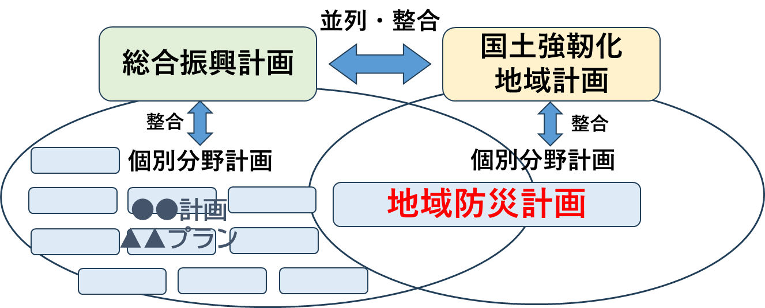
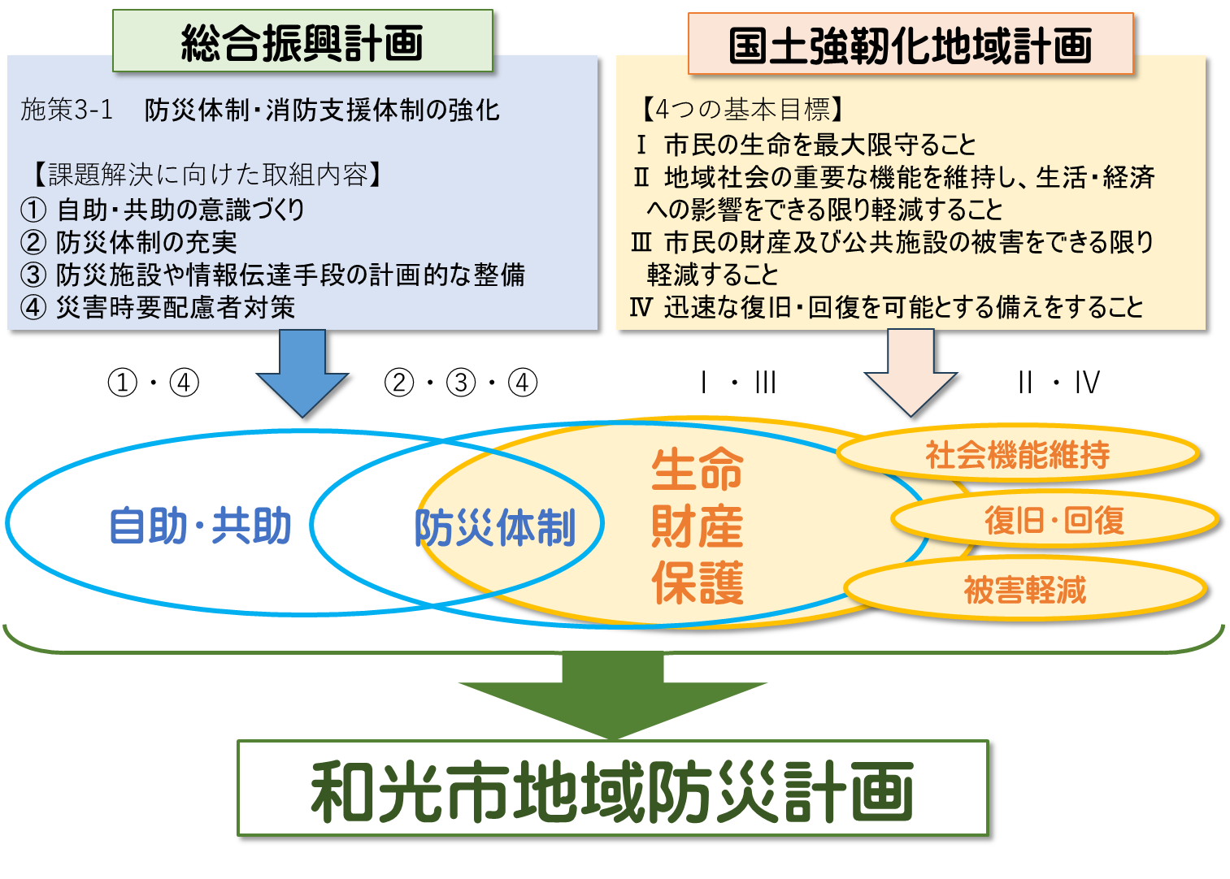
主な改正内容３-② (第1章) 地域防災計画と関連計画【総則-6，7】
（図：和光市総合振興計画と和光市国土強靭化地域計画の関係）
（図：地域防災計画と総合振興計画と国土強靭化地域計画の関係）
国土強靭化計画は総合振興計画と並列に位置付けられているため、地域防災計画には２つの上位計画が存在することになります。そのため、計画間の関係性を整理して示すため、記載及び図（２点）を追加

Slide 7
主な改正内容４(第1章) 基本目標及び防災目標の明確化【総則-9】
現行計画
改定案
基本方針（要約）
⑴ 計画を策定すること
⑵ 災害に強いまちづくりを推進す
るための方針を示すこと
⑶ 他の計画及び法令等との整合を
図ること
⑷ 担当部課等を明示する事
基本理念
災害に強い安心して生活できる
まちの創出
※現行計画の基本理念を一部維持
防災目標
防災目標（要約）
⑴ 基本理念
「みどりと人間の自然な調和が保
たれ、人間の生命が息づく豊かな
まちの創出及び災害に強い安心し
て生活できるまちの創出」
⑵ 基本目標
① 災害に強い防災体制の確立
② 災害に強い市民の育成
③ 災害に強い防災都市構造
自助・共助の強化と防災体制の強化による
減災（被害の最小化）の実現

Slide 8
主な改正内容５(第1章) 基本方針 【総則-10、11】
基本理念
防災政策のあるべき姿
★理念・目標・方針の関係性整理
防災目標
基本理念を達成するための目標
基本方針
基本理念を達成するための具体的な方策
▼第１回会議で提示したイメージ
▼委員送付版の改定案
基本方針
基本方針
① 市民自助力・“互近助力” の向上
① 市民自助力・“互近助力” の向上
② 災害対応のための組織力強化
② 災害対応のための組織力強化
③ 地域医療と災害医療の連携体制
③ 地域医療と災害医療の連携体制
④ 防災情報のデジタル化
④ 防災情報のデジタル化
追加
⑤ 災害に強いまち・環境の創出

Slide 9
主な改正内容６(第1章) 防災に関する計画の改定【総則-12】
〇見直し（検討）の頻度等
計画において施策等を新たに定めたとき又は修正したとき
➡ 災害対策基本法第４２条第１項の規定（毎年検討を加える）に
関わらず、重要度及び性質に応じて３年から５年を目安として
継続して実施するものとする。
〇会長の専決による改定（修正）
〇軽易な事項（年号、名称、所在地及び引用法令等の条項番号等）
〇法令等による義務付けのある事項
〇上記の他、防災会議における議論の余地のない事項
➡ 和光市防災会議運営要領第４条に基づく専決処理により改
定（修正）することとした。（令和６年１１月２１日防災会議可決）

Slide 10
主な改正内容７(第２章) 防災関係機関の処理すべき事務又は業務の大綱
【総則-13～】
項目 | 内容
全般 | 関係機関の掲載順を再編集 （近隣市と同様の構成とした）
第２節 消防 | ⑴ 埼玉県南西部消防局の業務を更新 ⑵ 和光市消防団の記載を追加
第３節 県の機関 | 記載全般を整理 （近隣市と同様の構成とした）
第４節 警察の機関 | 記載の追加 （現行計画では記載なし）
第８節 市民等 | 記載を独立 （現行計画では「和光市」の中に記載） 第１ 市民 第２ 自主防災組織【追加】 第３ 事業所

Slide 11
２ 計画記載事項（全体）の
時点修正（情報アップデート）について

Slide 12
≪参考≫第１回会議資料から（情報アップデートのイメージ）
例１： 課名の変更（修正）及び引用する計画の更新情報を反映
≪Ⅲ震災対策編 23ページ≫
(2) 和光市の対策
【建築課、危機管理室、総務人権課、都市整備課】
ア 耐震化の方針
市は、和光市既存建築物耐震改修促進計画（計画期間：平成28年度～平成32年度、
平成28年3月改定）に基づき、建築物の耐震化を推進する。なお、一定期間ごとに耐
震化の進捗状況を判断し、必要があれば見直しを行う。
引用計画の更新情報を反映
組織改正に伴う課名の変更（修正）
例２： 図表の情報修正
≪Ⅲ震災対策編 139ページ≫
名称 | 所在地 | 面積（㎡） |  | 仮設可能量 の目安 （㎥）
 |  | 総面積 | 有効面積
旧清掃センター | 新倉8-2592-1 | 2,559 | 1,791 | 3,582
荒川河川敷運動公園 | 新倉・下新倉地内 | 86,397 | 60,478 | 120,956
運動場 | 南2-1535-11 | 21,975 | 15,383 | 30,765
坂下庭球場 | 下新倉4-769-3 | 1,989 | 1,392 | 2,785
花ノ木ゲートボール場・ 花ノ木公園 | 新倉2-3450 新倉2-3431 | 1,710 | 1,197 | 2,394
アグリパーク | 新倉8-10-30 | 2,593 | 1,815 | 3,630
図表内の情報の更新（加除・修正）
削除
削除
追加

Slide 13
情報アップデートの内容
★今年度実施する情報更新は、防災会議において議論する余地のない事項に限る
項目 | 更新内容
1 組織名の変更 | ⑴ 組織内の部署名変更 ⑵ 社名等の変更
2 図表等の更新 | 図表（概念図やフローチャート等）及び一覧表（情報や制度を整理して掲載するもの）➡ 新版への差し替え・内容の修正及び追加等
3 引用法令・計画等の 修正 | ⑴ 引用されている法令の改正等に伴う名称や条項番号等の修正 ⑵ 引用されている計画等の改定・廃止等に伴い、記載内容の変更が必 要になるもの（本計画の趣旨・方針等に影響のない範囲）
4 埼玉県地域防災計画 の改定に伴う修正 | 令和２年度から５年度までに改定（変更・修正）された事項のうち、現時点において情報を更新（整合性の検討等の必要がなく、新旧の情報を入れ替えること）ができるもの ⑴ 名称・基準等の変更等を県計画の記載どおりに改めるもの ⑵ 県計画において新たな情報が追加された事項について、本計画にお いても同様に追加するもの
5 その他 | ⑴ 用字、用語、名称等の変更又は削除 ⑵ 記載内容を最新の情報に更新 ⑶ 項目の追加又は削除（項目の繰り上げ・繰り下げを含む） ⑷ 図表等の追加（挿入）又は削除

Slide 14
≪参考≫
令和７年度実施予定の改定作業（イメージ）

Slide 15
≪参考≫第１回会議資料から（３年間での改定スケジュール）
◎：改定（見直し）を実施 △：必要に応じて改定（見直し）を実施
 | 地域防災計画 |  |  |  |  |  | 関係（上位）計画 (地域防災計画との整合を確認) |  |  | 市民参加 手続
 | 総則編 | 被害想定編 | 震災対策編 | 風水害対策編 | 各種事故対策編 | 情報の時点修正 | 総合振興計画 (中間見直し) | 国土強靭化計画 （第２期計画） | 埼玉県地域 防災計画等 ※関係法令の改正等を含む
令和６年度 | ◎ |  |  |  |  | ◎ |  |  | ◎ | 意見 募集
令和７年度 | △ |  | ◎ | ◎ | ◎ | △ | ◎ |  | △ | 意見 募集
令和８年度 | △ | ◎ |  |  |  | △ |  | ◎ | △ | パブリック コメント
関係(上位)計画の改定に伴い整合性を確認し、必要に応じて改定(見直し)を実施する。
令和７年度以降、掲載情報に変更等が生じた場合は、必要に応じて修正を実施する。
改定等が実施された場合に整合性の確認を実施する。

